Slide 1
Chương II
Các chuẩn mạng và mô hình OSI

Slide 2
I. Giới thiệu các chuẩn mạng
Các chuẩn IEEE 802.x
- Tổ chức IEEE (Institute of Electrical and Electronic Engineers) xây dựng lên các chuẩn thuộc họ IEEE 802.x và được tổ chức ISO (International Standardization Organization) công nhận vào cuối những năm 80.
- Họ IEEE 802.x bao gồm các chuẩn sau:
IEEE 802.1; 802.2; 802.3; 802.4; 802.5; 802.6; 802.11…

Slide 3
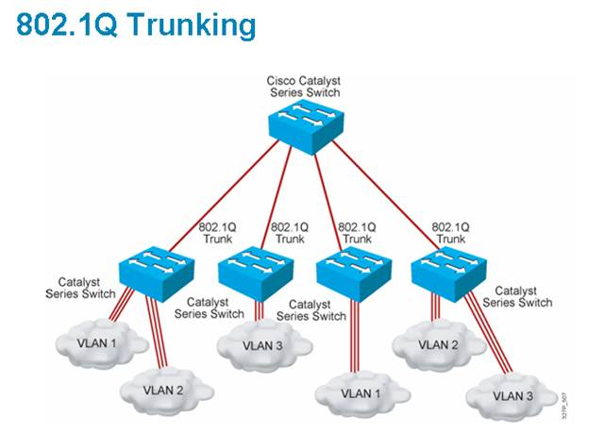
I. Giới thiệu các chuẩn mạng
Các chuẩn IEEE 802.x
- IEEE 802.1: là chuẩn đặc tả kiến trúc mạng, kết nối giữa các mạng và việc quản trị mạng đối với mạng LAN.

Slide 4
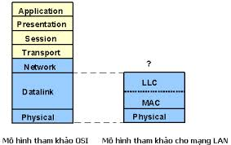
I. Giới thiệu các chuẩn mạng
Các chuẩn IEEE 802.x
- IEEE 802.2: là chuẩn đặc tả tầng LLC (dịch vụ, giao thức của mạng LAN).

Slide 5
I. Giới thiệu các chuẩn mạng
Các chuẩn IEEE 802.x
IEEE 802.3: (CSMA/CD) là chuẩn đặc tả một mạng cục bộ dựa trên mạng Ethernet do 3 công ty Digital, Intel và Xerox (viết tắt DIX) xây dựng lên.
Chuẩn này có một số các loại mạng như:
1BASE5, 10BASE5, 10BASE2, 10BASE-F, 10BASE-T, 100BASE-T.

Slide 6
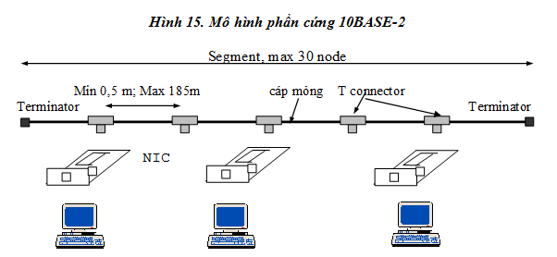
I. Giới thiệu các chuẩn mạng
Các chuẩn IEEE 802.x
Các chuẩn: 1BASE5, 10BASE5, 10BASE2, 10BASE-F, 10BASE-T, 100BASE-T.

Slide 7
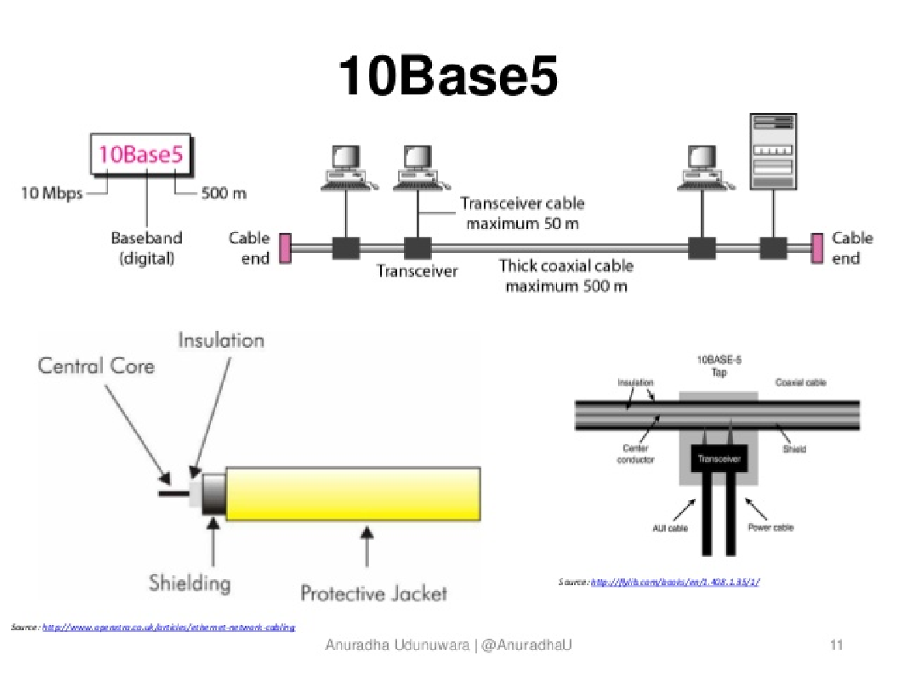
I. Giới thiệu các chuẩn mạng
Các chuẩn IEEE 802.x
Các chuẩn: 1BASE5, 10BASE5, 10BASE2, 10BASE-F, 10BASE-T, 100BASE-T.

Slide 8
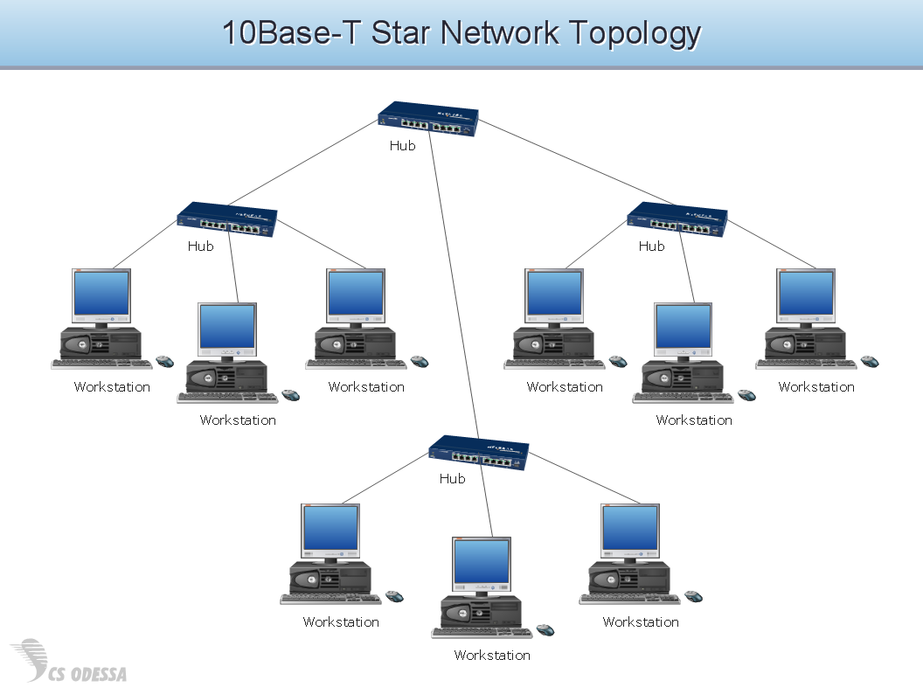
I. Giới thiệu các chuẩn mạng
Các chuẩn IEEE 802.x
Các chuẩn: 1BASE5, 10BASE5, 10BASE2, 10BASE-F, 10BASE-T, 100BASE-T.

Slide 9
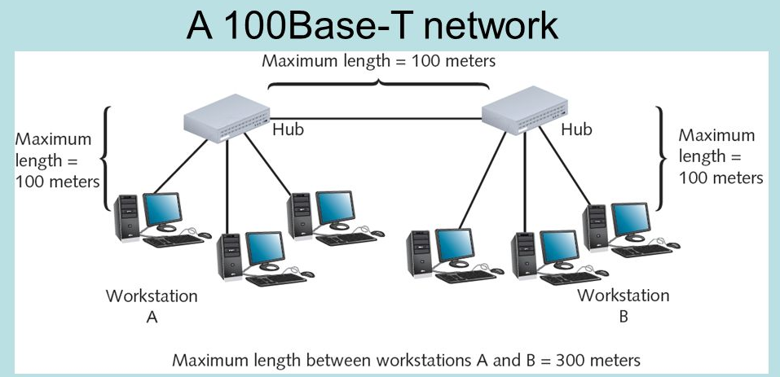
I. Giới thiệu các chuẩn mạng
Các chuẩn IEEE 802.x
Các chuẩn: 1BASE5, 10BASE5, 10BASE2, 10BASE-F, 10BASE-T, 100BASE-T.

Slide 10
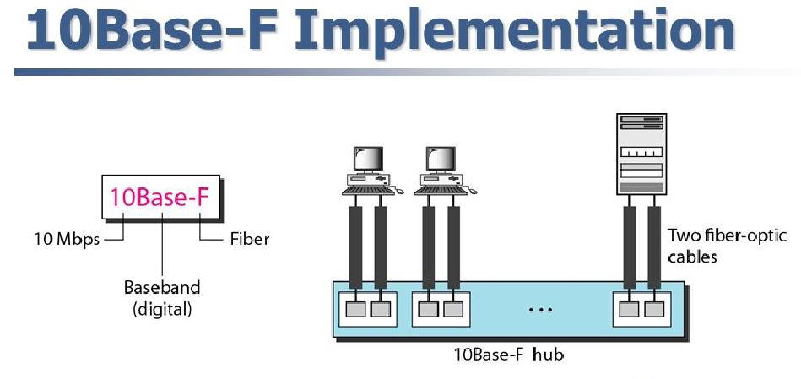
I. Giới thiệu các chuẩn mạng
Các chuẩn IEEE 802.x
Các chuẩn: 1BASE5, 10BASE5, 10BASE2, 10BASE-F, 10BASE-T, 100BASE-T.

Slide 11
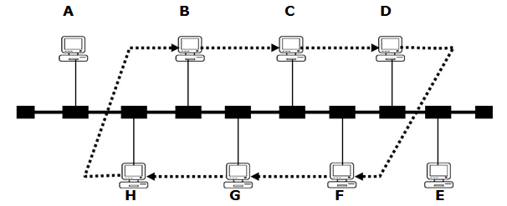
I. Giới thiệu các chuẩn mạng
Các chuẩn IEEE 802.x
- IEEE 802. 4: Mạng Token Bus.

Slide 12
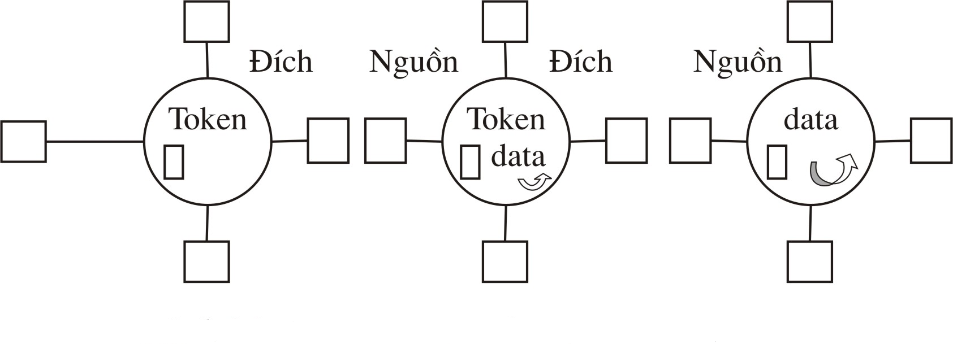
I. Giới thiệu các chuẩn mạng
Các chuẩn IEEE 802.x
- IEEE 802. 5: Mạng Token Ring.

Slide 13
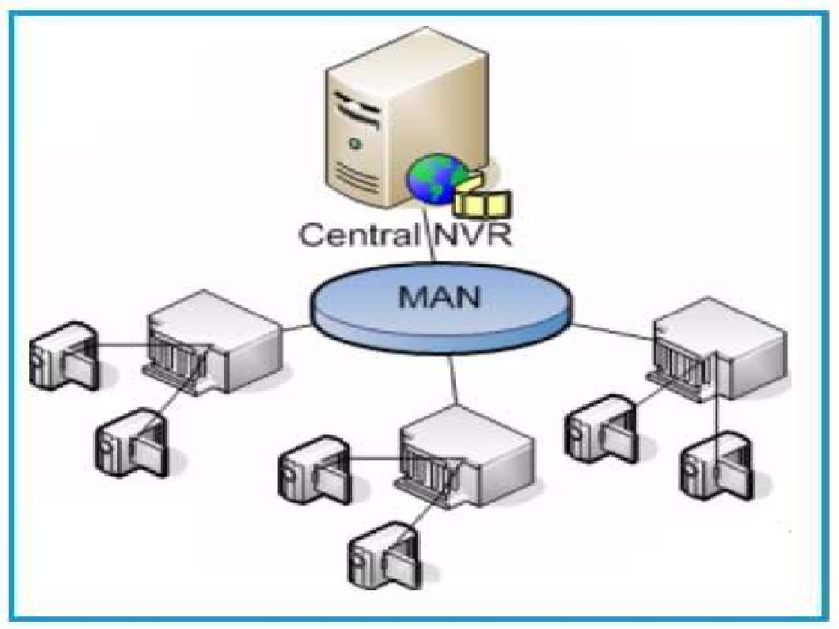
I. Giới thiệu các chuẩn mạng
Các chuẩn IEEE 802.x
- IEEE 802.6: mạng MAN.

Slide 14
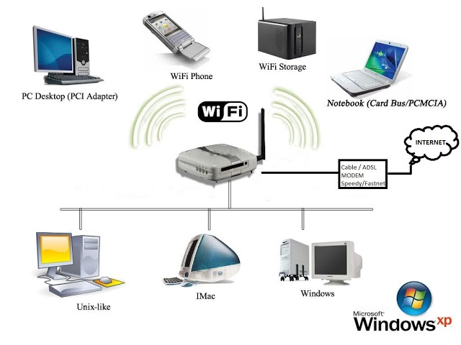
I. Giới thiệu các chuẩn mạng
Các chuẩn IEEE 802.x
- IEEE 802.11: Mạng Wireless LAN…

Slide 15
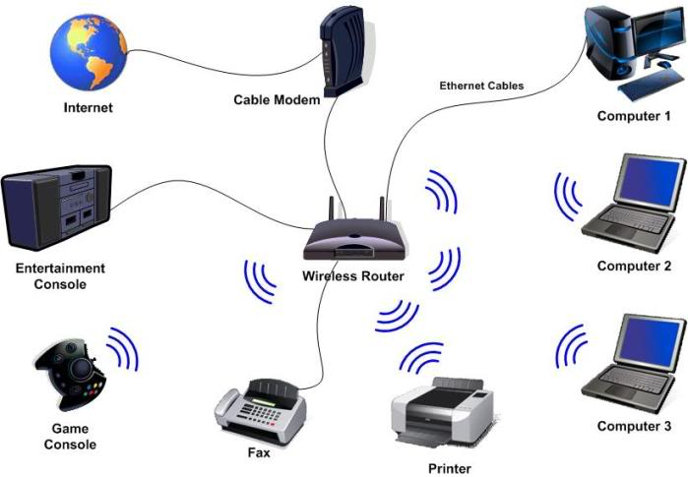
I. Giới thiệu các chuẩn mạng
Các chuẩn IEEE 802.x
- IEEE 802.11: Mạng Wireless LAN…

Slide 16
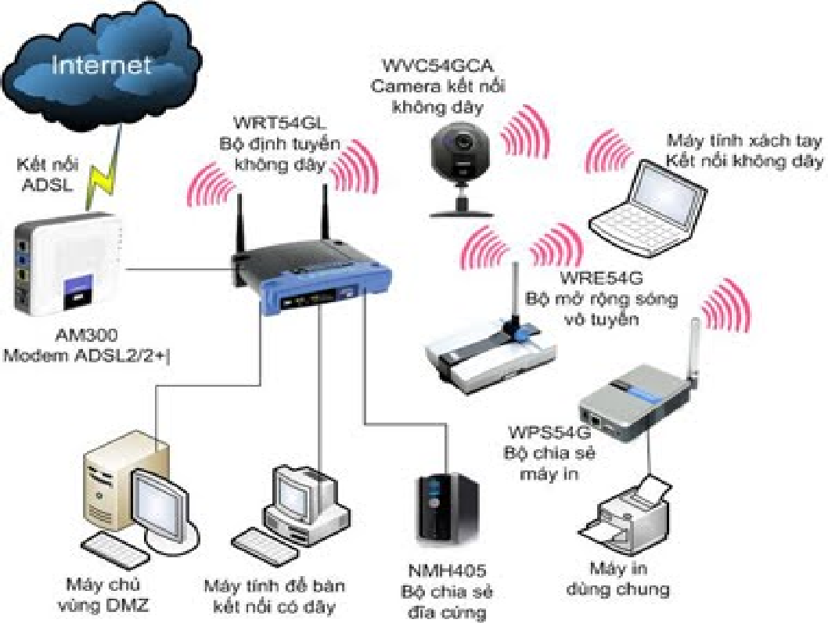
I. Giới thiệu các chuẩn mạng
Các chuẩn IEEE 802.x
- IEEE 802.11: Mạng Wireless LAN…

Slide 17
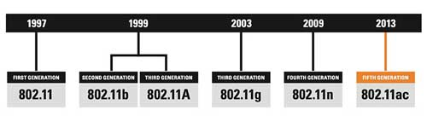
I. Giới thiệu các chuẩn mạng
Các chuẩn IEEE 802.x
- IEEE 802.11: Mạng Wireless LAN…
- Các chuẩn IEEE 802.11 gồm có: IEEE 802.11, IEEE 802.11b, IEEE 802.11a, IEEE 802.11g, IEEE 802.11n, IEEE 802.11ac

Slide 18
I. Giới thiệu các chuẩn mạng
2. Các chuẩn FDDI và CDDI
Chuẩn FDDI (Fiber Distributed Data Interface): là chuẩn cho các mạng cáp quang và được công nhận là chuẩn ISO 9314, được sử dụng cho cả mạng LAN và MAN.

Slide 19
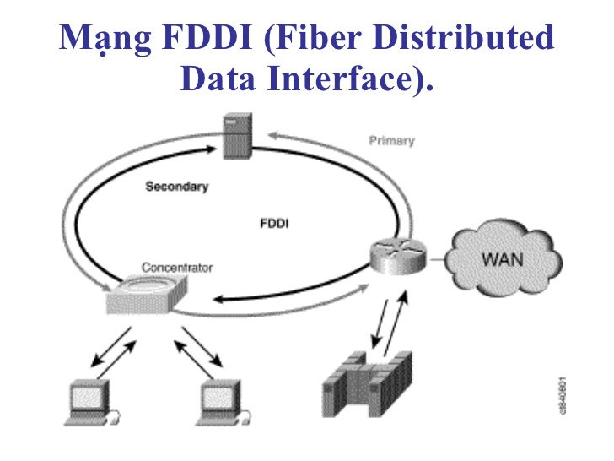
I. Giới thiệu các chuẩn mạng

Slide 20
I. Giới thiệu các chuẩn mạng
2. Các chuẩn FDDI và CDDI
Chuẩn CDDI (Copper Distributed Data Interface): là phương án cải tiến của FDDI để dùng với cáp đồng thông thường.

Slide 21
I. Giới thiệu các chuẩn mạng
3. Chuẩn ARCnet
ARCnet (Attached Resource Computer Network): là chuẩn sử dụng phương pháp truy nhập đường truyền “chuyển thẻ bài” với cấu trúc mạng topo Star phân tán. Tốc độ truyền dữ liệu tối đa là 2,5Mb/s .

Slide 22
II. Kiến trúc phân tầng và mô hình OSI
1. Kiến trúc phân tầng
Lý do phân tầng
  Để giảm độ phức tạp của việc thiết kế và cài đặt mạng, hầu hết các mạng máy tính hiện nay đều được phân tích thiết kế theo quan điểm phân tầng.
Mục đích của việc phân tầng:
  Cung cấp một số dịch vụ nhất định cho các tầng cao hơn.

Slide 23
II. Kiến trúc phân tầng và mô hình OSI
1. Kiến trúc phân tầng
Nguyên tắc phân tầng
  Cấu trúc giống nhau về số lượng tầng và chức năng.
  Xác định mối quan hệ giữa 2 tầng liền kề và dữ liệu trao đổi giữa 2 tầng liền kề.
  Hai tầng thấp nhất có liên kết vật lý còn các tầng còn lại liên kết logic.

Slide 24
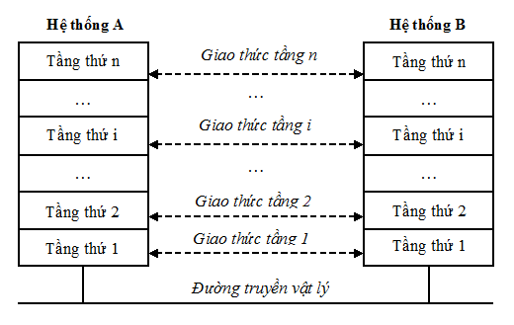
II. Kiến trúc phân tầng và mô hình OSI

Slide 25
II. Kiến trúc phân tầng và mô hình OSI
2. Mô hình OSI (Open System Interconnection)
Mô hình OSI được bắt đầu nghiên cứu tại ISO vào năm 1971.
Mục tiêu nhằm tới việc nối kết các sản phẩm của các hãng sản xuất khác nhau và phối hợp các hoạt động chuẩn hoá trong các lĩnh vực viễn thông và hệ thống thông tin.
Mô hình OSI được chia ra thành 7 tầng với những chức năng phân biệt cho từng tầng.

Slide 26
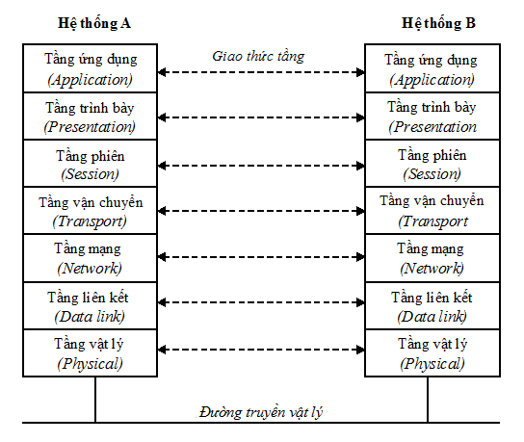
II. Kiến trúc phân tầng và mô hình OSI

Slide 27
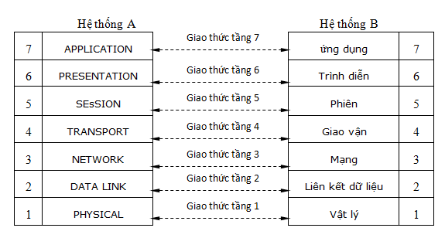
II. Kiến trúc phân tầng và mô hình OSI
Mô hình 7 tầng OSI
Notes:
Một cách phổ biến để nhớ thứ tự từ trên xuống của mô hình OSI là tạo ra một câu nói vui bắt đầu bằng những chữ cái đầu tiên của những tầng này là: Anh Phải Sống Theo Người Địa Phương

Slide 28
II. Kiến trúc phân tầng và mô hình OSI
3. Nhiệm vụ của các tầng.
  Tầng ứng dụng (Application layer):
  Tầng ứng dụng quy định giao diện giữa người sử dụng và môi trường OSI.
  Nó cung cấp các phương tiện cho người sử dụng truy cập và sử dụng các dịch vụ của mô hình OSI như: truyền file, gởi nhận E-mail, Telnet, HTTP, FTP, SMTP…

Slide 29
II. Kiến trúc phân tầng và mô hình OSI
3. Nhiệm vụ của các tầng
  Tầng trình bày (Presentation layer):
  Tầng trình bày chuyển đổi các thông tin từ cú pháp người sử dụng sang cú pháp để truyền dữ liệu.
  Ngoài ra nó có thể nén dữ liệu truyền và mã hóa chúng trước khi truyền để bảo mật: ASCII, JPEG…

Slide 30
II. Kiến trúc phân tầng và mô hình OSI
3. Nhiệm vụ của các tầng
  Tầng giao dịch hay Phiên (Session layer):
  Tầng giao dịch quy định một giao diện ứng dụng cho tầng vận chuyển sử dụng.
  Tầng này có chức năng thiết lập, quản lý, và kết thúc các phiên truyền thông giữa hai thiết bị truyền nhận.
  Xác lập ánh xạ giữa các tên đặt địa chỉ, tạo ra các tiếp xúc ban đầu giữa các máy tính khác nhau trên cơ sở các giao dịch truyền thông.

Slide 31
II. Kiến trúc phân tầng và mô hình OSI
3. Nhiệm vụ của các tầng
  Tầng vận chuyển (Transport layer):
  Tầng vận chuyển xác định địa chỉ trên mạng, cách thức chuyển giao gói tin trên cơ sở trực tiếp giữa hai đầu nút (end-to-end).
  Để bảo đảm được việc truyền ổn định trên mạng, tầng vận chuyển thường đánh số các gói tin và đảm bảo chúng chuyển theo thứ tự.
  (Xác định giao thức truyền dữ liệu: TCP/IP, IPX/SPX)

Slide 32
II. Kiến trúc phân tầng và mô hình OSI
3. Nhiệm vụ của các tầng
  Tầng mạng (Network layer):
  Tầng mạng có nhiệm vụ xác định việc tìm đường đi cho dữ liệu truyền thông giữa hai máy tính trong mạng.
  Các gói tin có thể được chuyển đi theo nhiều hướng khác nhau trước khi đến được đích cuối cùng.
  (Sử dụng thiết bị mạng Router)

Slide 33
II. Kiến trúc phân tầng và mô hình OSI
3. Nhiệm vụ của các tầng
  Tầng liên kết dữ liệu (Data link layer):
  - Đảm bảo việc truyền các khung dữ liệu giữa hai máy tính có đường truyền vật lý nối trực tiếp với nhau.
  - Tầng liên kết dữ liệu hỗ trợ cơ chế phát hiện và xử lý lỗi dữ liệu.
  (Sử dụng thiết bị mạng Bridge, Switch)

Slide 34
II. Kiến trúc phân tầng và mô hình OSI
3. Nhiệm vụ của các tầng
  Tầng vật lý (Physical layer):
  Tầng vật lý cung cấp phương thức truy cập vào đường truyền vật lý để truyền các dòng Bit không cấu trúc.
  Ngoài ra nó cung cấp các chuẩn về điện, dây cáp, đầu nối, kỹ thuật nối mạch điện, điện áp, tốc độ cáp truyền dẫn, giao diện nối kết và các mức nối kết.
  (Sử dụng thiết bị mạng Hub)

Slide 35
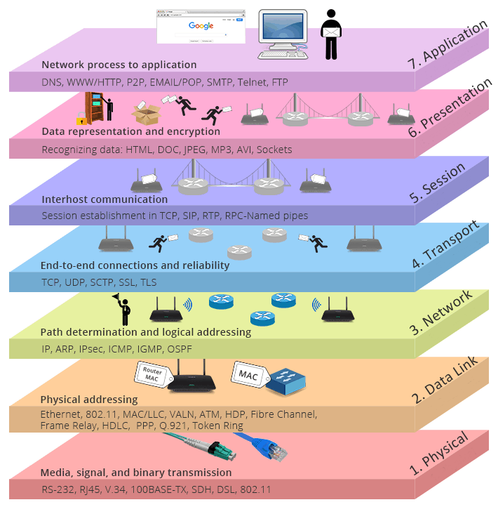
II. Kiến trúc phân tầng và mô hình OSI
3. Nhiệm vụ của các tầng

Slide 36

II. Kiến trúc phân tầng và mô hình OSI
3. Nhiệm vụ của các tầng

Slide 37
II. Kiến trúc phân tầng và mô hình OSI
4. Các giao thức trong Mô hình OSI.
Trong mô hình OSI có hai loại giao thức chính được áp dụng: giao thức có liên kết (connection - oriented) và giao thức không liên kết (connectionless).
Giao thức có liên kết:
Trước khi truyền dữ liệu hai tầng đồng mức cần thiết lập một liên kết logic và các gói tin được trao đổi thông qua liên kết này, việc có liên kết logic sẽ nâng cao độ an toàn trong truyền dữ liệu.

Slide 38
II. Kiến trúc phân tầng và mô hình OSI
4. Các giao thức trong Mô hình OSI.
Giao thức không liên kết:
Trước khi truyền dữ liệu không thiết lập liên kết logic và mỗi gói tin được truyền độc lập với các gói tin trước hoặc sau nó.

Slide 39
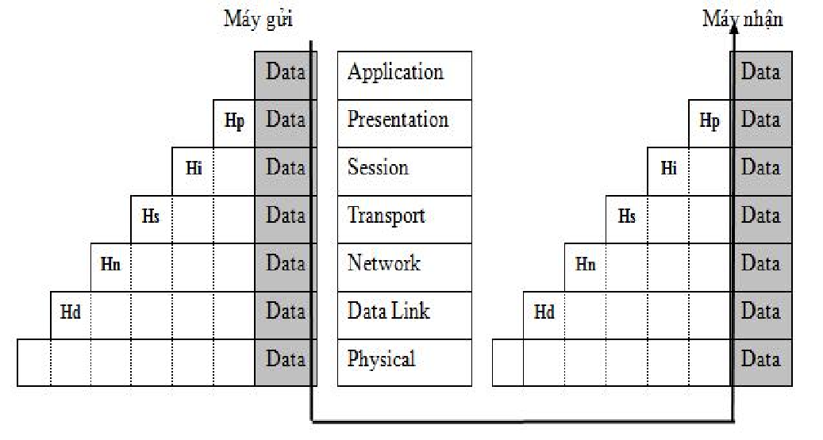
II. Kiến trúc phân tầng và mô hình OSI
5. Quá trình xử lý và vận chuyển một gói dữ liệu.
Quá trình xử lý và vận chuyển của gói tin

Slide 40
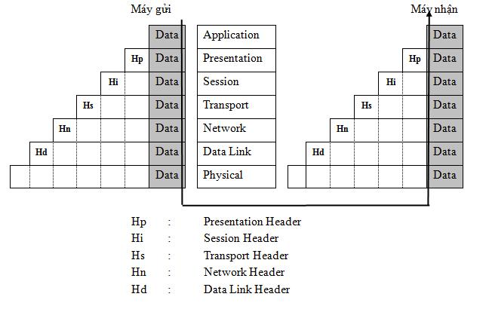
II. Kiến trúc phân tầng và mô hình OSI
5. Quá trình xử lý và vận chuyển một gói dữ liệu.
Quá trình xử lý và vận chuyển của gói tin

Slide 41
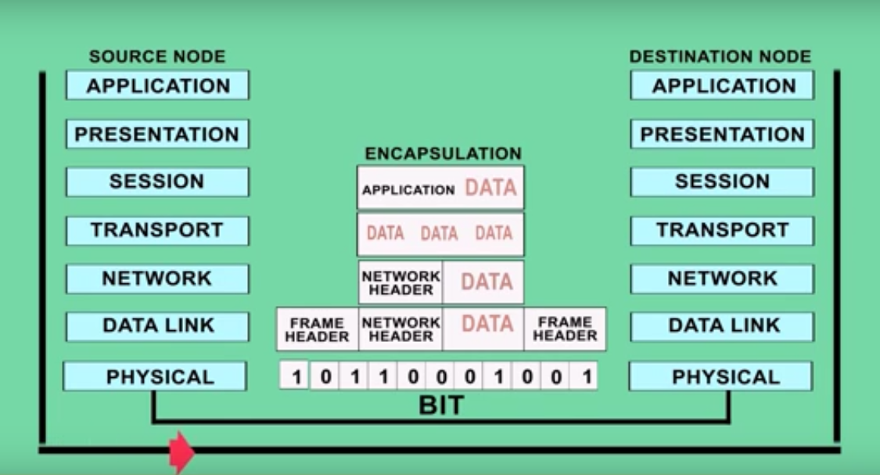
II. Kiến trúc phân tầng và mô hình OSI
5. Quá trình xử lý và vận chuyển một gói dữ liệu.
Tên gọi dữ liệu ở các tầng trong mô hình OSI

Slide 42
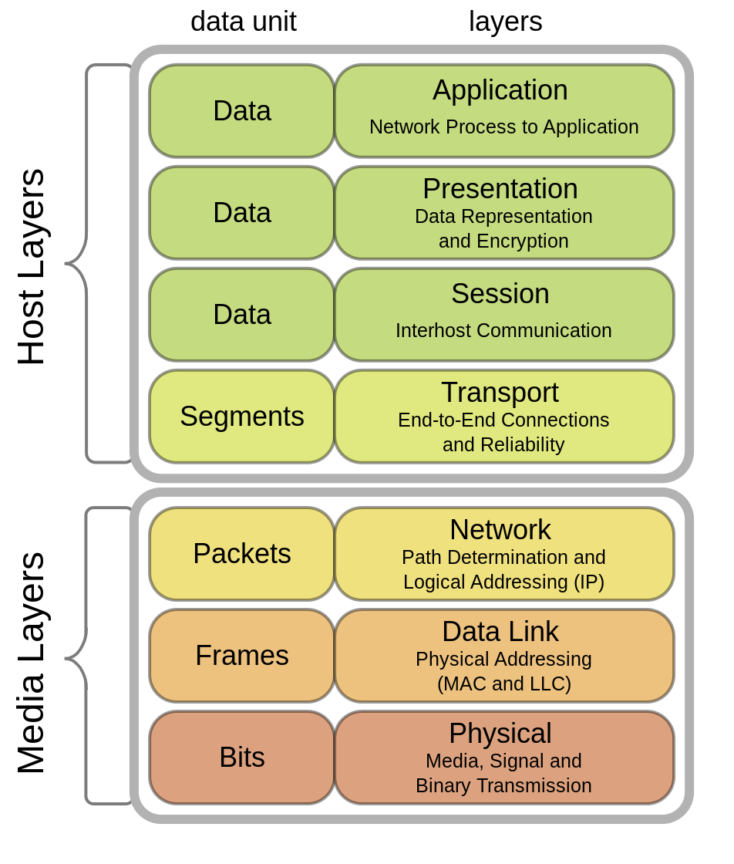
II. Kiến trúc phân tầng và mô hình OSI
Dữ liệu các tầng trong mô hình OSI

Slide 43
II. Kiến trúc phân tầng và mô hình OSI
5. Quá trình xử lý và vận chuyển một gói dữ liệu.
Các dữ liệu tại máy gửi được xử lý theo trình tự như sau:
- Người dùng thông qua tầng Application để đưa các thông tin vào máy tính. Các thông tin này có nhiều dạng khác nhau như: hình ảnh, âm thanh, văn bản…

Slide 44
II. Kiến trúc phân tầng và mô hình OSI
5. Quá trình xử lý và vận chuyển một gói dữ liệu.
Tiếp theo các thông tin đó được chuyển xuống tầng Presentation để chuyển thành dạng chung, rồi mã hoá và nén dữ liệu.
Tiếp đó dữ liệu được chuyển xuống tầng Session để bổ sung các thông tin về phiên giao dịch này.

Slide 45
II. Kiến trúc phân tầng và mô hình OSI
5. Quá trình xử lý và vận chuyển một gói dữ liệu.
Dữ liệu tiếp tục được chuyển xuống tầng Transport, tại lớp này dữ liệu được cắt ra thành nhiều Segment và bổ sung thêm các thông tin về phương thức vận chuyển dữ liệu để đảm bảo độ tin cậy khi truyền.
Dữ liệu tiếp tục được chuyển xuống tầng Network, tại lớp này mỗi Segment được cắt ra thành nhiều Packet và bổ sung thêm các thông tin định tuyến.

Slide 46
II. Kiến trúc phân tầng và mô hình OSI
5. Quá trình xử lý và vận chuyển một gói dữ liệu.
- Tiếp đó dữ liệu được chuyển xuống tầng Data Link, tại lớp này mỗi Packet sẽ được cắt ra thành nhiều Frame và bổ sung thêm các thông tin kiểm tra gói tin (để kiểm tra ở nơi nhận).
- Cuối cùng, mỗi Frame sẽ được tầng Physical chuyển thành một chuỗi các bit, và được đẩy lên các phương tiện truyền dẫn để truyền đến các thiết bị khác.

Slide 47
II. Kiến trúc phân tầng và mô hình OSI
6. Ví dụ:
  Mô hình chuyển thư qua Bưu điện.
  Các mô hình khác...

Slide 48
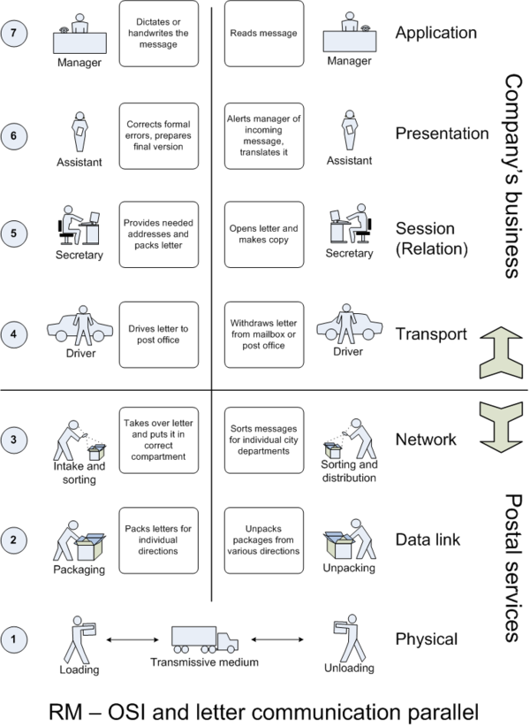

Slide 49
III. Áp dụng mô hình tham chiếu OSI
Mô hình tham chiếu TCP/IP
  Mô hình tham chiếu TCP/IP có 4 lớp.
Application
Transport
Internet
Network Interface

Slide 50
III. Áp dụng mô hình tham chiếu OSI
Chức năng các tầng của TCP/IP
  Tầng Application:
  + Quản lý các giao thức, hỗ trợ việc trình bày, mã hóa, và quản lý cuộc gọi.
  + Tầng Application cũng hỗ trợ nhiều ứng dụng, như: FTP (File Transfer Protocol), HTTP (Hypertext Transfer Protocol), SMTP (Simple Mail Transfer Protocol), DNS (Domain Name System), TFTP (Trivial File Transfer Protocol).

Slide 51
III. Áp dụng mô hình tham chiếu OSI
Chức năng các tầng của TCP/IP
  Tầng Transport:
  + Đảm nhiệm việc vận chuyển dữ liệu từ nguồn đến đích.
  + Tầng Transport đảm nhiệm việc truyền dữ liệu thông qua hai giao thức: TCP (Transmission Control Protocol) và UDP (User Datagram Protocol).

Slide 52
III. Áp dụng mô hình tham chiếu OSI
Chức năng các tầng của TCP/IP
  Tầng Internet:
Đảm nhiệm việc chọn lựa đường đi tốt nhất cho các gói tin. Giao thức được sử dụng chính ở tầng này là giao thức IP (Internet Protocol).
  Tầng Network Interface:
Có tính chất tương tự như hai tầng Data Link và Physical của kiến trúc OSI.

Slide 53
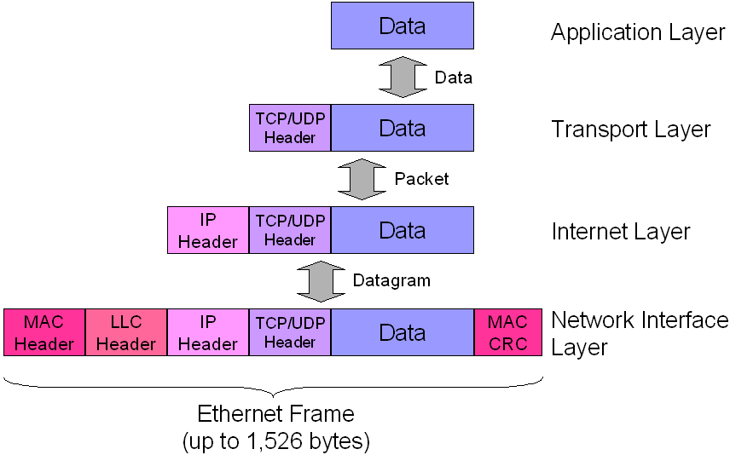
III. Áp dụng mô hình tham chiếu OSI
Các bước đóng gói dữ liệu trong mô hình TCP/IP

Slide 54
III. Áp dụng mô hình tham chiếu OSI
So sánh 2 mô hình OSI và TCP/IP
  OSI TCP/IP
Application
Presentation
Session
Transport
Network
Data Link
Physical
Application
TCP | UDP
IP, ARP, ICMP
Network Interface

